Slide 1
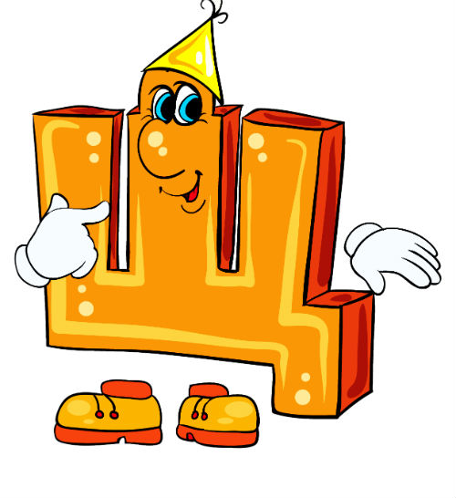
Навчання грамоти
Читання
Букварний період
Урок 85
Мала буква щ. Читання слів і тексту з вивченими літерами

Slide 2
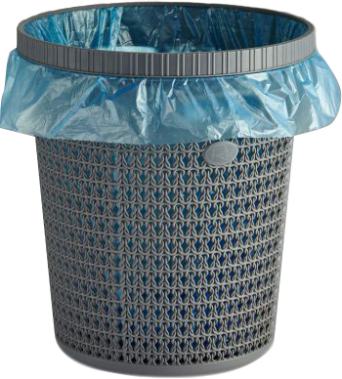
Налаштування на урок
Кошик для сміття
Я не вмію …
Я хвилююся ...
Я боюся …
Я ловлю ґав
Ми сюди прийшли учитись,
Не лінитись, а трудитись.
Працюємо старанно,
Завдання виконуємо
ми бездоганно!
Навіщо людині кошик для сміття?
Так і з почуттями: іноді накопичуються непотрібні, марні почуття.
Поміркуй, які почуття заважатимуть тобі на уроці, яких ти хочеш позбутися. Уяви, що це неприємне почуття у тебе в руках. Скомкай його і викинь у кошик для сміття.

Slide 3
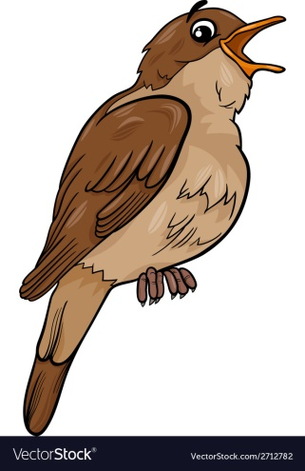
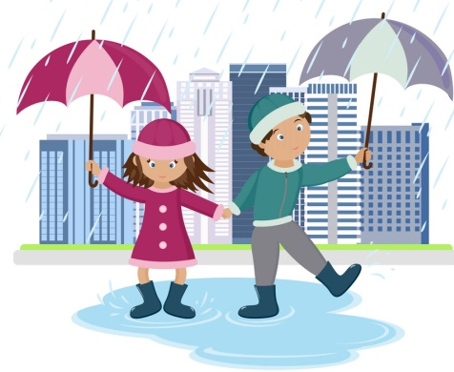
Артикуляційна вправа
Запросимо тишу – ц-ц-ц
Прилетіли птахи – шух-шух-шух
Вітерець у лісі листя колише – ш-ш-ш
Дзюркоче вода у річці – дз-дз-дз
Заспівав соловей – тьох-тьох-тьох
Накрапає дощик – кап-кап-кап

Slide 4
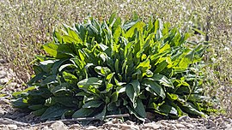
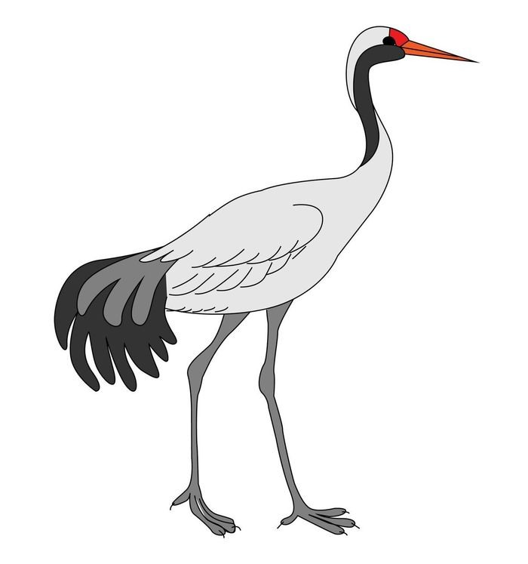
Послухай вірш
У лузі журавлик
Щипав собі щавлик.
Купіть йому горщик,
Він зварить вам борщик.
Щавель – трав’яниста рослина, листки якої використовують для приготування салатів, супів, соусів.
Про кого вірш?
Що таке щавлик?
Зроби звуковий аналіз слова ЩАВЛИК. Назви перші звуки у слові.
– – о – – о –
ща-влик

Slide 5
Повідомлення теми уроку
Сьогодні на уроці читання ми познайомимось з малою друкованою буквою «щ».
Будемо удосконалювати вміння читати слова та речення, працювати з прочитаним твором.

Slide 6
Проведи дослідження
Виділи перші звуки у слові
щавель.
Перші два звуки в цьому слові [шч] позначаються однією
буквою «ща».
Отже, буква щ позначає два приголосні звуки [шч].
[шч]

Slide 7
Правильно вимовляємо звуки
— Розкажіть про букву Щ! — А вона така ж, як Ш, тільки в неї, — каже Костик, — унизу праворуч хвостик.
Варвара Гринько
щітка
щетина
щука
ящірка
щока
борщ
Досліди, яким словам підходить звукова схема.
– – о – о
[шч]
що-ка
щу-ка

Slide 8
Що роблять букви? Яку рибу впіймали?
Для чого мала буква взяла сачок?
Чи доводилось тобі ловити рибу?
Пригадай, чим ловив, де і з ким?
Яку рибу впіймали. Назви звуки й букви слова щука
Підручник, сторінка
58

Slide 9
Склади речення за малюнками. Що робить буква «ща»? Визнач місце звуків [шч] в цьому слові
Підручник, сторінка
58

Slide 10
Прочитай завдання Читалочки
[шч]
Підручник, сторінка
58

Slide 11
Фізкультхвилинка

Slide 12
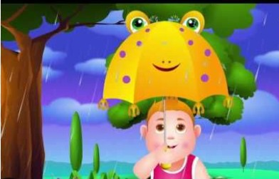
Спускайся з гірки, читаючи закличку
Іди, іди, дощику,
зварю тобі борщику
і поставлю на дубочку
у зеленому гайочку.
Мені каша, тобі борщ,
щоб ішов рясніший дощ.
Підручник, сторінка
59

Slide 13
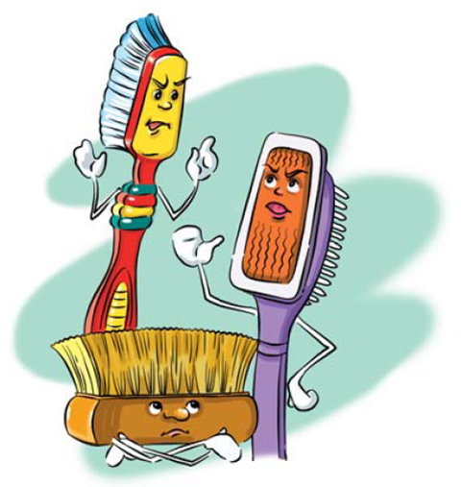
Вправа «Передбачення»
Розглянь ілюстрацію. Хто на ній зображений?
Які щітки ти бачиш? (зубна щітка, щітка для одягу, щітка для взуття)
Чи приємна розмова йде між щітками, на твою думку?
— Про що може йтися у тексті?

Slide 14
Прочитай текст. Придумай заголовок
Суперечка щіток
Зібралися три щітки і засперечались — яка з них найбільш потрібна. Перша мовила:
— Я дуже потрібна, бо чищу одяг. Без мене люди будуть виглядати неохайно.
— А я чищу взуття, — обізвалася друга щітка. — Людину в брудному взутті ніхто охайною не назве.
— Найпотрібніша я, — сказала третя.
— Щоранку і щовечора я чищу людям зуби. А чисті зуби — це здорові зуби.
Підручник, сторінка
59

Slide 15
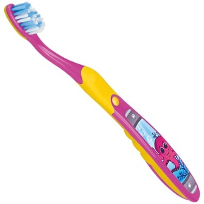
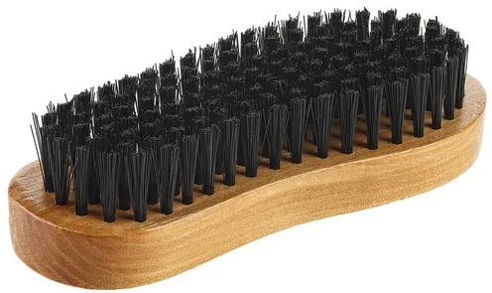
Вправа «Запитання до тексту»
Про що розповідається в тексті?
Які щітки ведуть розмову?
Що вони доводять одна одній?
Якими щітками ти вмієш користуватися?
Як часто це робиш?
Яка ж щітка найпотрібніша?
Ти як думаєш?

Slide 16
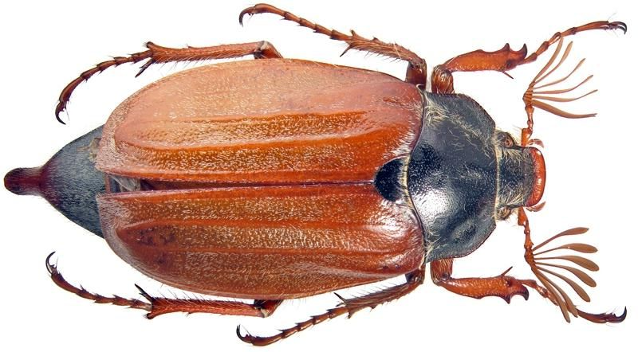
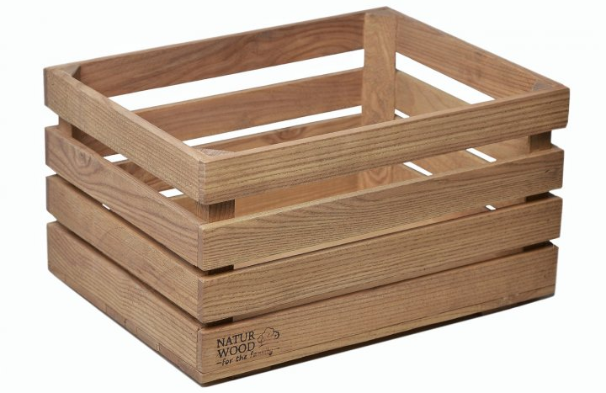
Гра «Знайди зайвий звук»
к
щ
я
х
щ
ї
и
у
р
у
я
щ
и
к
х
р
у
щ

Slide 17
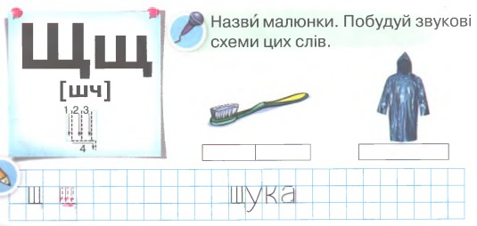
Робота в зошиті
Надрукуй малу букву «ща» і слово з нею у клітинках.
Зошит, сторінка
77

Slide 18
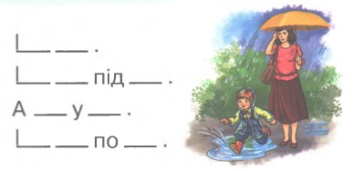
Робота в зошиті
Склади речення за світлиною і схемами
Встав пропущені букви в слова.
З’єднай слова з відповідними малюнками.
Утвори із поданих букв слова і надрукуй їх під відповідними малюнками.
щ
щ
щ
щ
кущ
щит
хрущ
щавель
Зошит, сторінка
77

Slide 19
Вправа «Мікрофон»
Пригадай, яку букву вивчали на уроці.
Які звуки вона позначає?
Добери слова з буквою «ща».

Slide 20
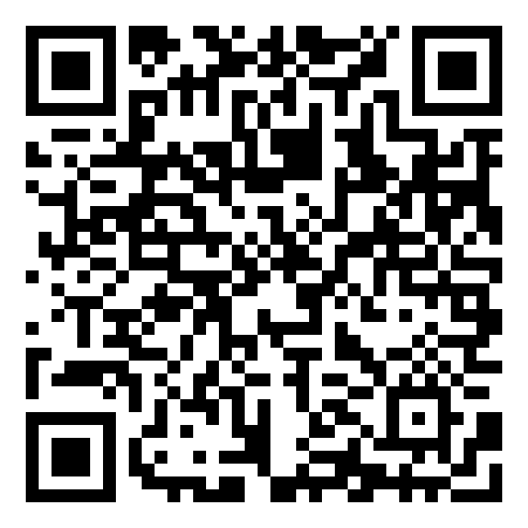
Online завдання
Відскануй QR-код або натисни жовтий круг!

Slide 21
Рефлексія. Вправа «Мій успіх»
На уроці ти вкладав свої сили та старання. Оціни власний вклад у свій успіх на уроці й розмісти свого чоловічка на відповідному місці п’єдесталу.
2
1
3

